Slide 1

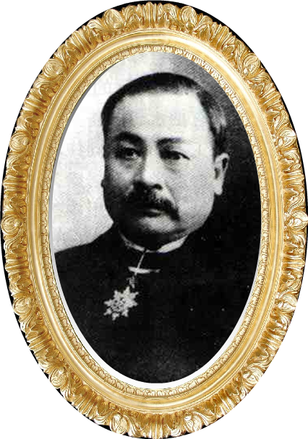

詹
天
佑

Slide 2
詹天佑，字眷诚。1861年生于广东南海县。1872年7月8日年仅12岁的詹天佑作为中国第一批官办留美学生留学美国。1881年又以优异成绩毕业于耶鲁大学，获学士学位，并于同年回国任教授。1905-1909年主持修建我国自建的第一条铁路——京张铁路，震惊中外。被誉为“中国铁路之父”。

Slide 3
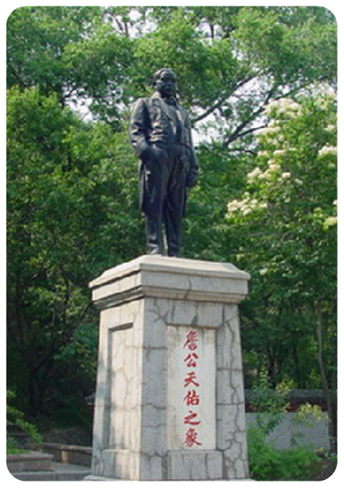
詹
天
佑

Slide 4
纬 竣 藐
佑 蔑 嘲 勘
攀 讥 浆 岔 铜

Slide 5




Slide 6
嘲 笑 讥 笑

Slide 7
詹天佑不怕困难，也不怕嘲笑，毅然接受了任务，马上开始勘测线路。
他总是想∶这是中国人自己修筑的第一条铁路，一定要把它修好；否则，不但惹外国人讥笑，还会使中国的工程师失掉信心。

Slide 8
詹天佑是我国杰出的爱国工程师。

Slide 9
詹天佑是我国杰出的爱国工程师。

Slide 10
居庸关山势高，岩层厚，詹天佑决定
采用从两端同时向中间凿进的办法。

Slide 11

居庸关山势高，岩层厚，詹天佑决定
采用从两端同时向中间凿进的办法。

Slide 12
八达岭隧道长1100多米，有居庸关隧道的三倍长。他跟老工人一起商量，决定采用竖井开凿法。先从山顶往下打一口竖井，再分别向两头开凿，两头也同时施工，把工期缩短了一半。

Slide 13

八达岭隧道长1100多米，有居庸关隧道的三倍长。他跟老工人一起商量，决定采用竖井开凿法。先从山顶往下打一口竖井，再分别向两头开凿，两头也同时施工，把工期缩短了一半。

Slide 14
铁路经过青龙桥附近，坡度特别大。火车怎么才能爬上这样的陡坡呢？詹天佑顺着山势，设计了一种“人”字形线路。

Slide 15

铁路经过青龙桥附近，坡度特别大。火车怎么才能爬上这样的陡坡呢？詹天佑顺着山势，设计了一种“人”字形线路。

Slide 17
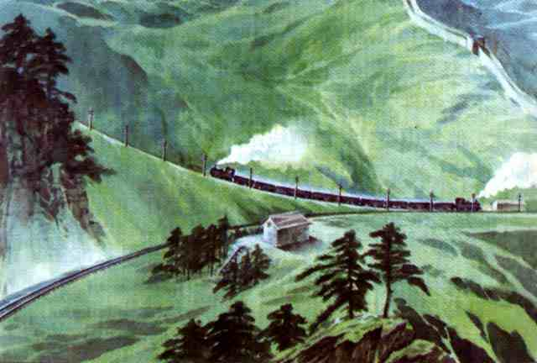

Slide 18
“我们的工作首先要精密，不能有一点儿马虎。‘大概’，‘差不多’，这类说法不应该出自工程人员之口。”
他亲自带领学生和工人，扛着标杆，背着经纬仪，在峭壁上定点、测绘。
这是中国人自己修筑的第一条铁路，一定要把它修好；否则，不但惹外国人讥笑，还会使中国的工程师失掉信心。

Slide 19

有一家外国报纸轻蔑地说：“能在南口以北修筑铁路的中国工程师还没有出世呢。”
帝国主义者完全想错了，中国那时候已经有了自己的工程师，詹天佑就是他们中间的一个。

Slide 20
詹天佑是我国杰出的爱国工程师。

Slide 21

1905 2007
世纪沧桑
可以改变很多很多
但，詹天佑用生命书写的“人”字
永远留在了华夏大地
纪念一条铁路
是为了牢记一段历史
缅怀一位伟人
更为了传承一种精神
但是不要
仅仅在特别的日子里
才将詹天佑想起

